Slide 1
Wycieczka do Fabryki bombek Grupa 0a 19.12.2018r.

Slide 2
W dniu 19 grudnia 2018 roku uczniowie grupy 0a i 0c wybrali się na wycieczkę do Fabryki Bombek „FOGIEL” w Warszawie. Dzieci kolejno zwiedzały pomieszczenia fabryki obserwując poszczególne etapy powstawania szklanych bombek choinkowych. Dmuchalnia bombek: w miejscu tym dzieci poznały proces wydmuchiwania szklanych ozdób. Nad gorącym palnikiem pracownik fabryki wydmuchiwał szklane kule. Podczas pokazu dzieci miały okazję poznać sposoby uzyskiwania bombek różnych kształtów: tradycyjnej bombki, szyszki i domku. Srebrzalnia: uczniowie poznali magię srebrzenia bombek. Do każdej bombki wstrzyknięto mieszankę azotanu srebra i katalizator. Dzięki potrząsaniu bańka uzyskała piękny srebrny kolor. Pracownia malarska: ostatnim etapem wycieczki była pracownia malarska. Pani zajmująca się zdobieniem bombek pokazała i wyjaśniła dzieciom różne sposoby zdobienia. Uczniowie malowali własne kompozycje i okraszali je brokatem. Po artystycznej pracy przyszła pora na pysznego pączka i herbatę. Na zakończenie wycieczki dzieci otrzymały własnoręcznie udekorowane bombki.

Slide 3
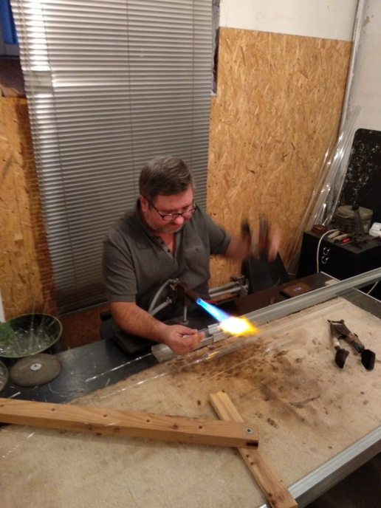
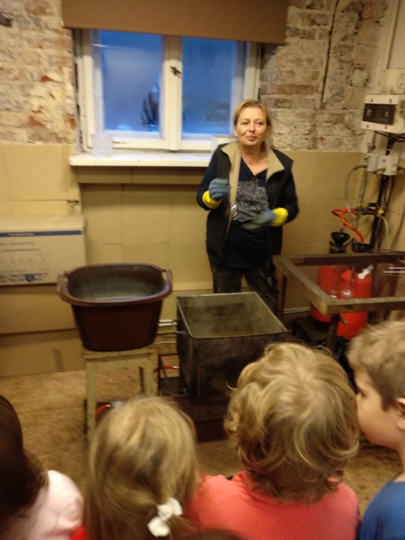
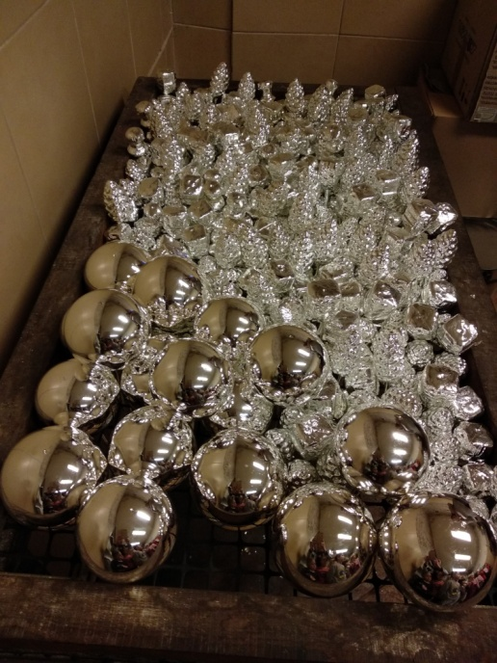
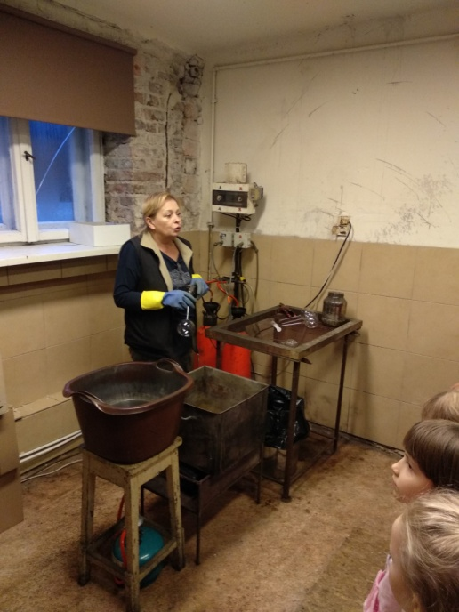

Slide 4
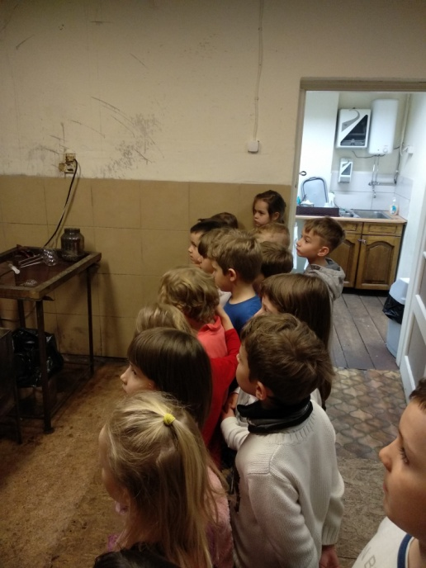
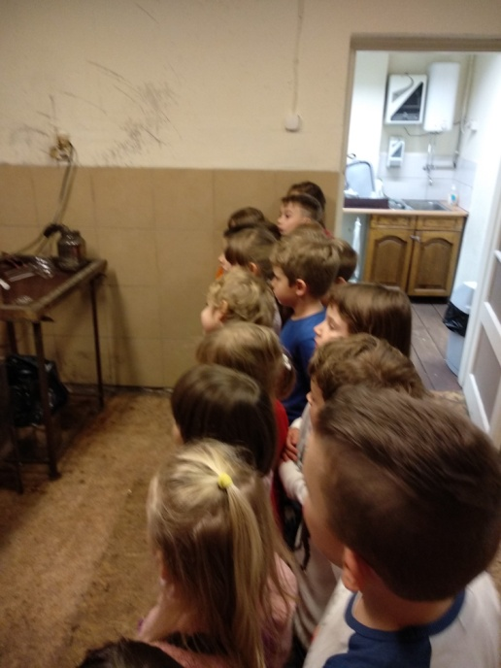
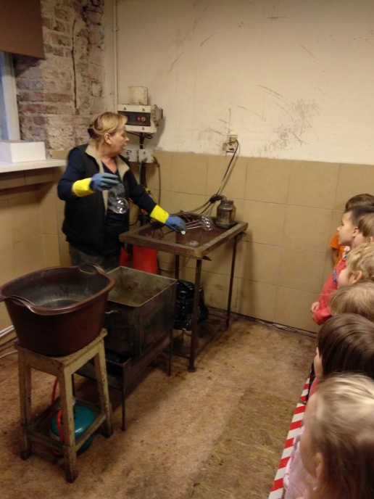
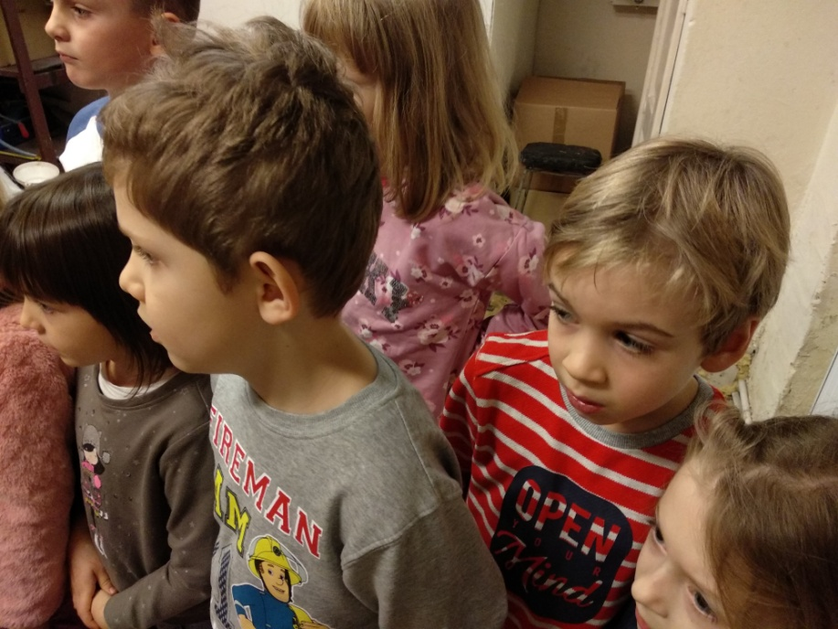

Slide 5
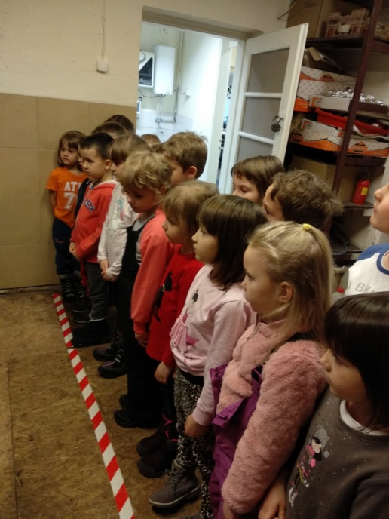
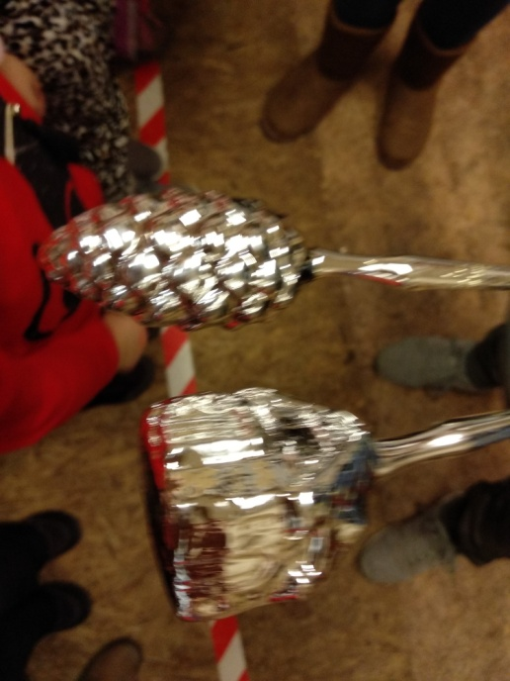
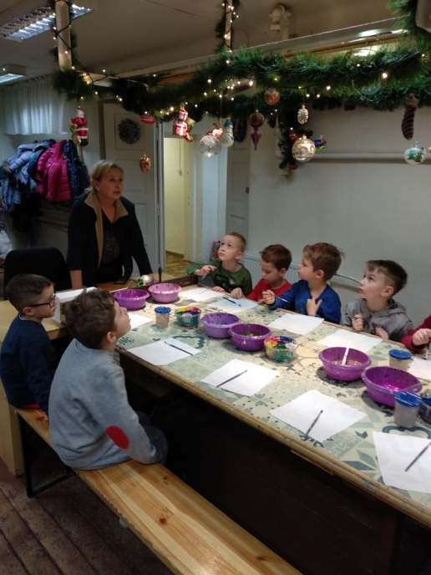
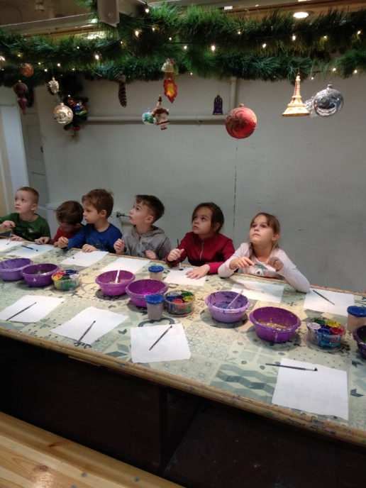

Slide 6
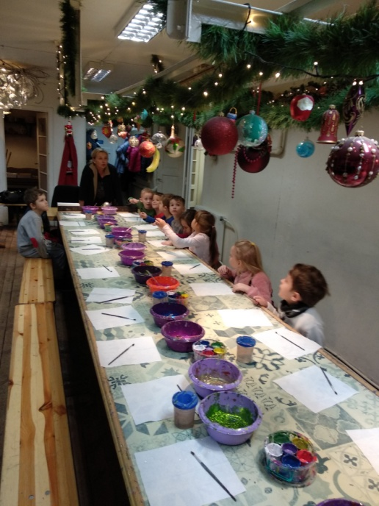
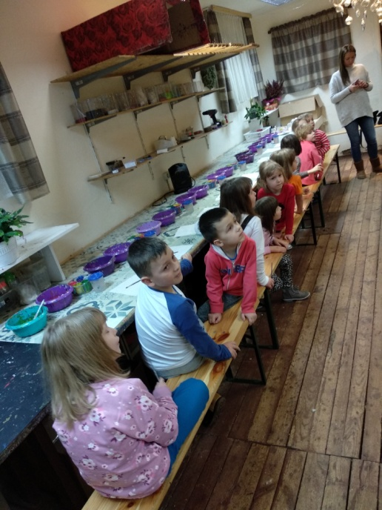
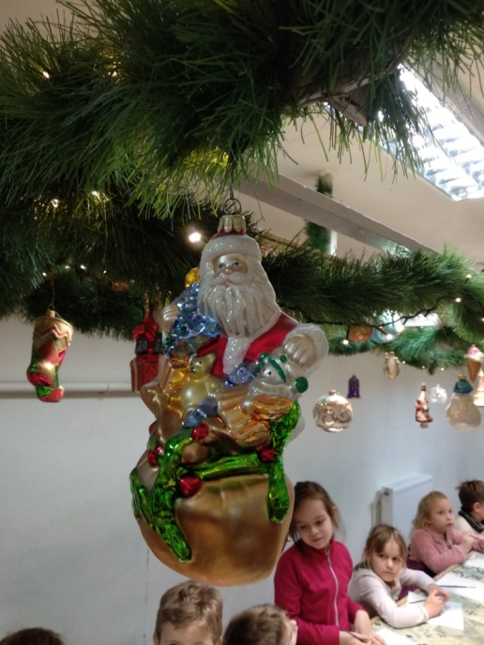
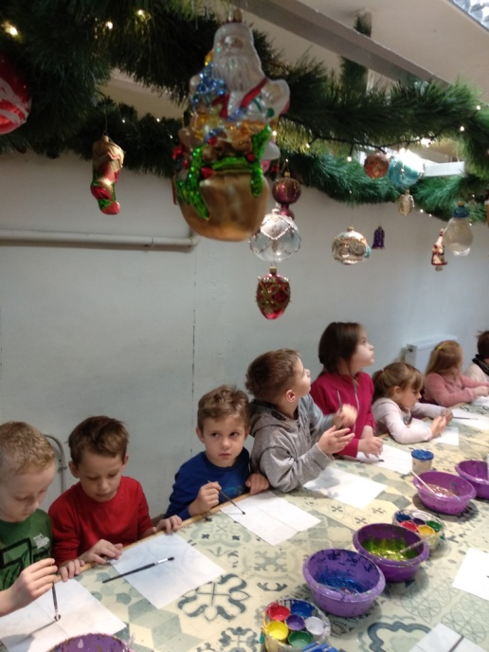

Slide 7
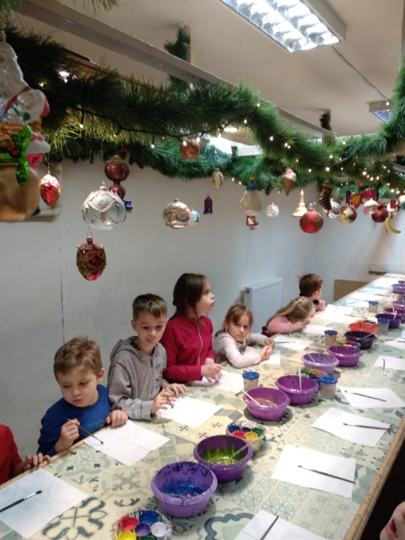
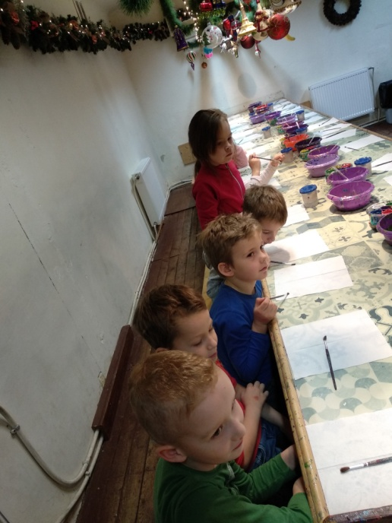
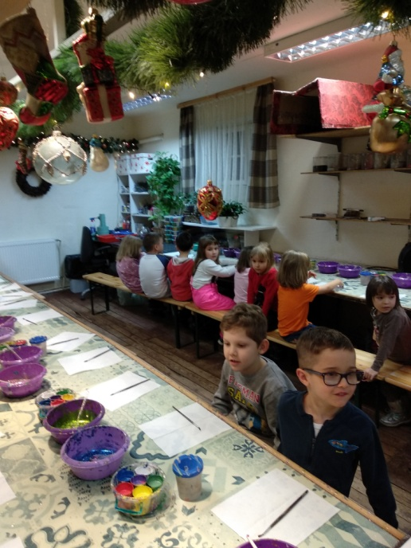
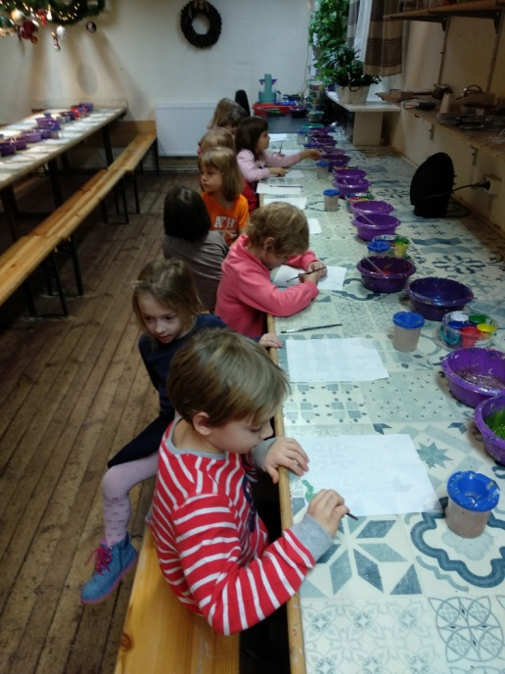

Slide 8
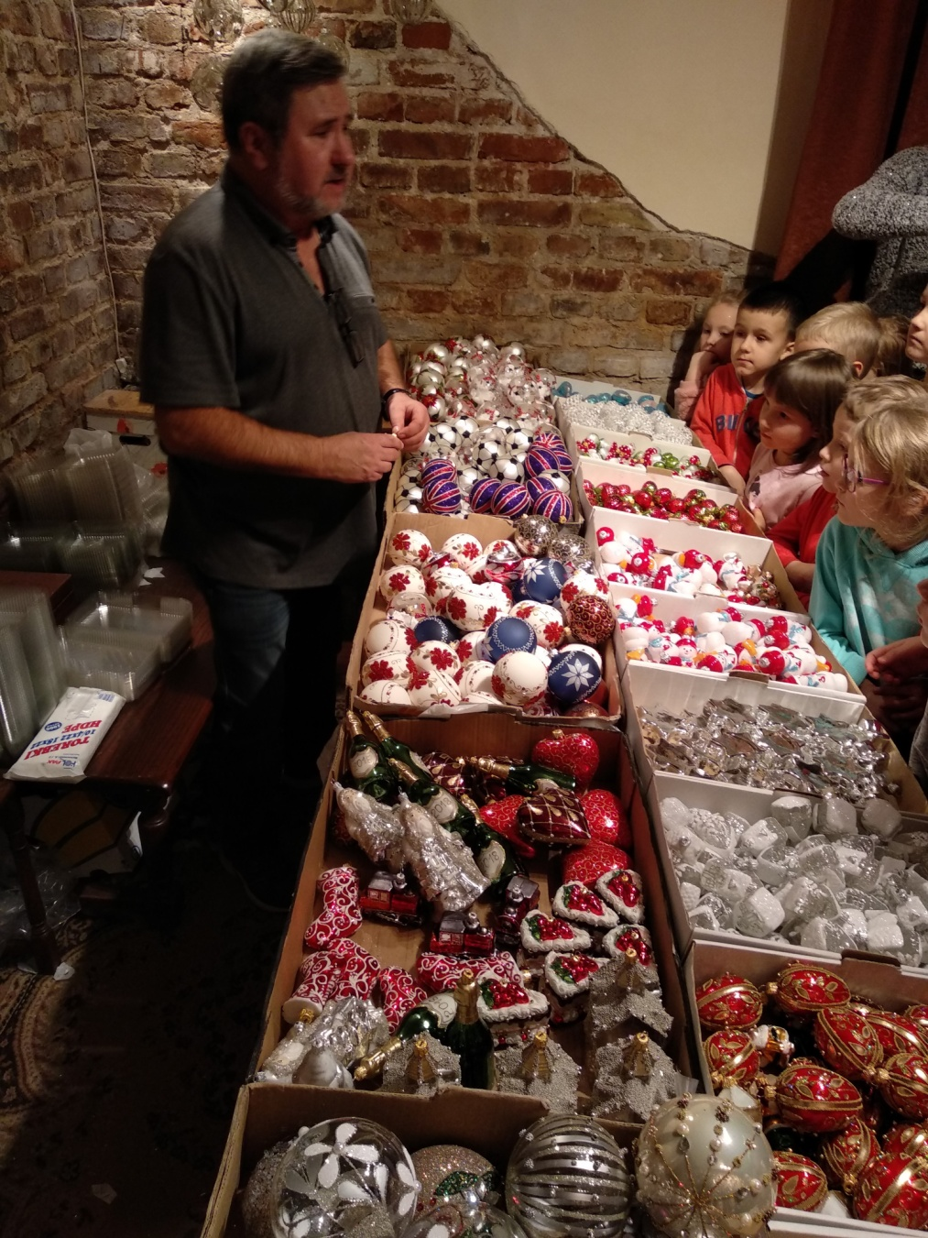
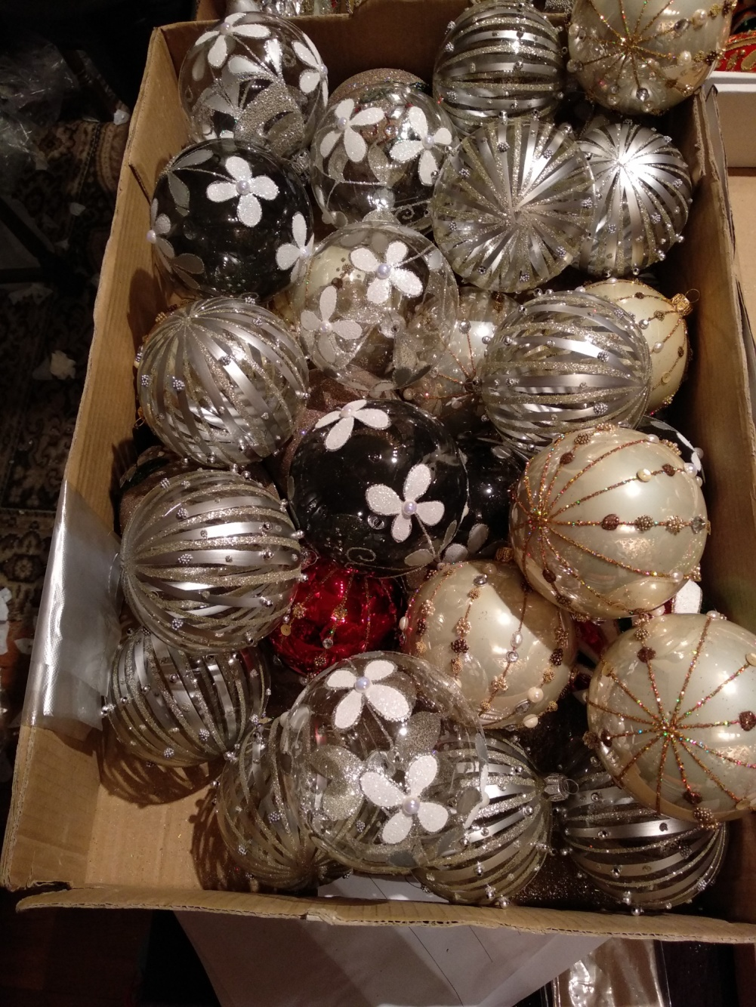
Autor: Krystyna Chmielecka - Szaro

